Slide 1

Мои безопасные каникулы
Работу подготовил 6 отряд
лагеря с дневным пребыванием
МАОУ гимназия № 1 г.Белебея
2022 год

Slide 2


Уважаемые родители
(законные представители)!
Проводите с детьми как можно больше времени во время каникул, а если ребенок все-таки остается дома один, то постарайтесь максимально занять его чем-то увлекательным на время вашего отсутствия.

Slide 3
Надо знать и соблюдать правила безопасного поведения:
1.Предвидеть опасность.
2. По возможности избегать её.
3. При необходимости действовать.

Slide 4

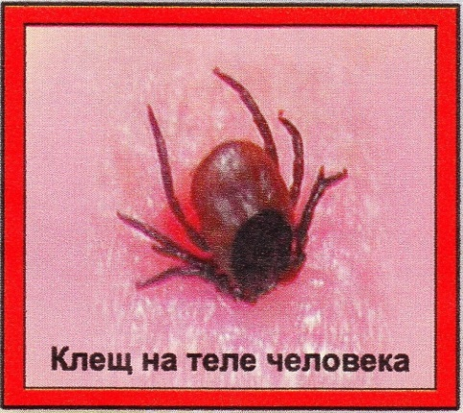
Берегись клещей!
Клещ─ это насекомое, длиной 0,4 -3мм.
Впервые клещи появляются в апреле,
когда пригревает весеннее солнышко.
Клещи опасны тем, что могут переносить
болезни, угрожающие жизни человека.
Важно знать, что прячутся клещи в траве
и на ветках кустов, вдоль лесных дорожек
и на опушках, а также в зарослях по
берегам ручейков.

Slide 5
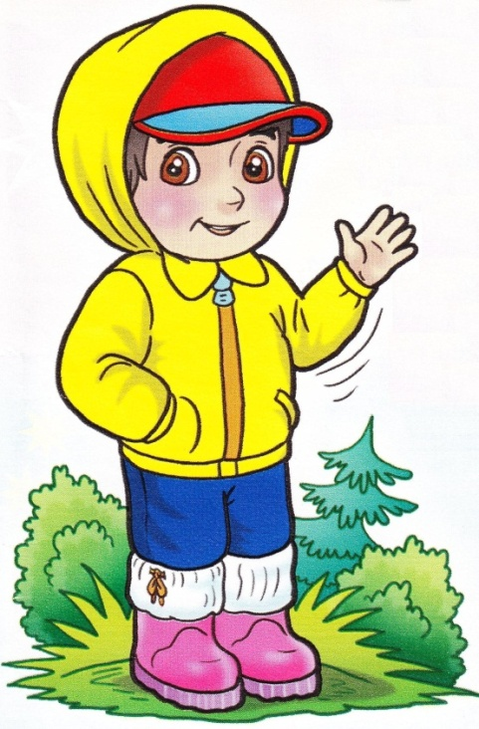
Ребята, запомните !
Отправляясь в лес, наденьте спортивные брюки, которые заправьте в носки, головной убор, высокую обувь.
Верхняя одежда желательна светлая,
с плотно прилегающими манжетами на рукавах.
Если клещ обнаружен –срочно обратись в поликлинику. Не пытайся вытащить клеща самостоятельно!

Slide 6
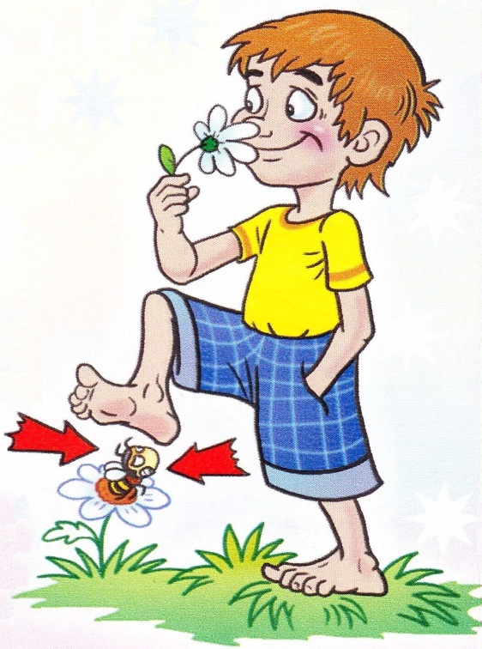
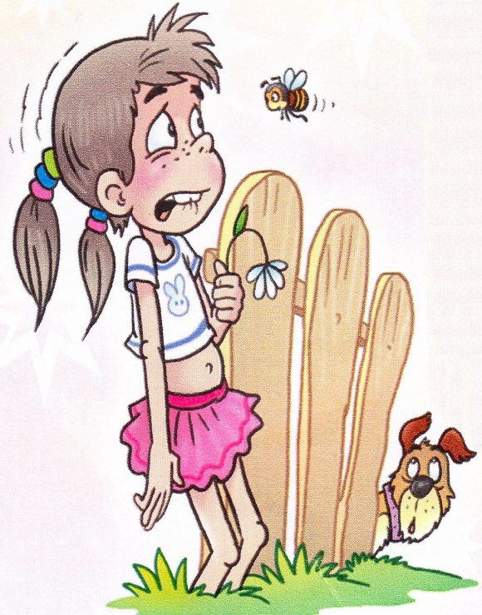
Осторожно: пчёлы!
Укусы пчёл и ос очень болезненны.
Не делай резких движений, если рядом летает пчела.
Гуляя босиком по траве,
внимательно смотри под
ноги. Если наступишь
на пчелу ─ ужалит.

Slide 7
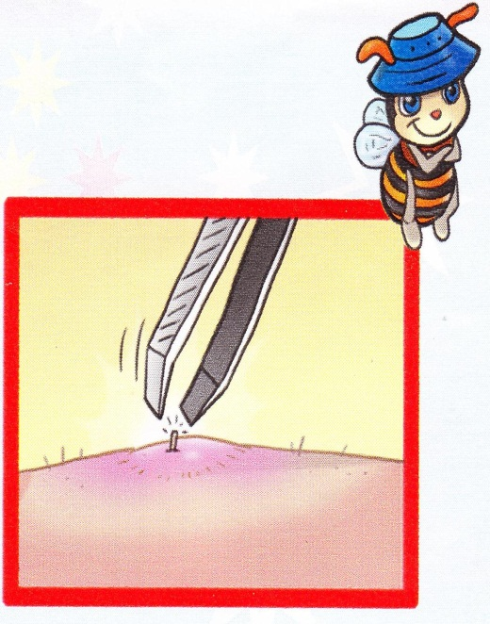

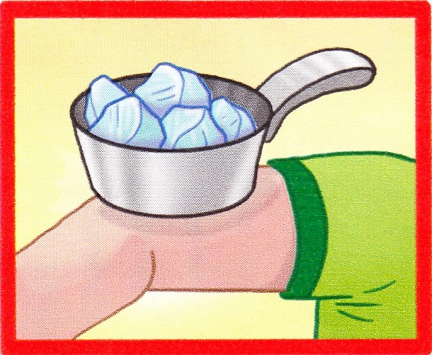
Запомните!
Если пчела или оса ужалила, необходимо быстро вынуть жало.
Приложить холод к месту укуса.
Главная опасность при укусе ─ аллергическая реакция, поэтому сразу обратись за помощью к взрослым!

Slide 8
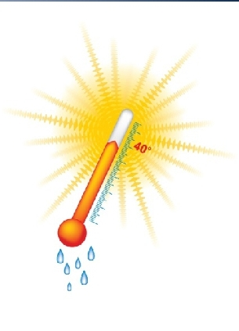

Осторожно: солнце!
Длительное пребывание на солнце может привести к солнечному удару.
Никогда не выходи на солнце
без головного убора!

Slide 9
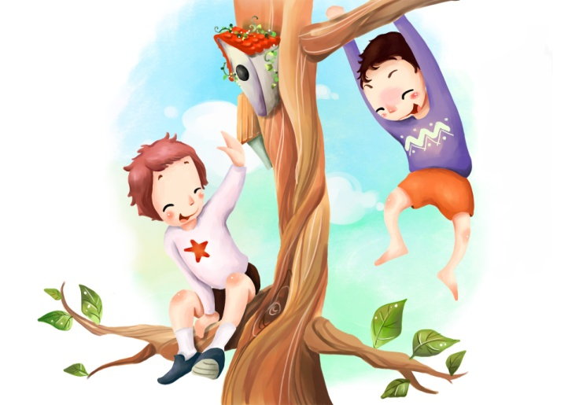
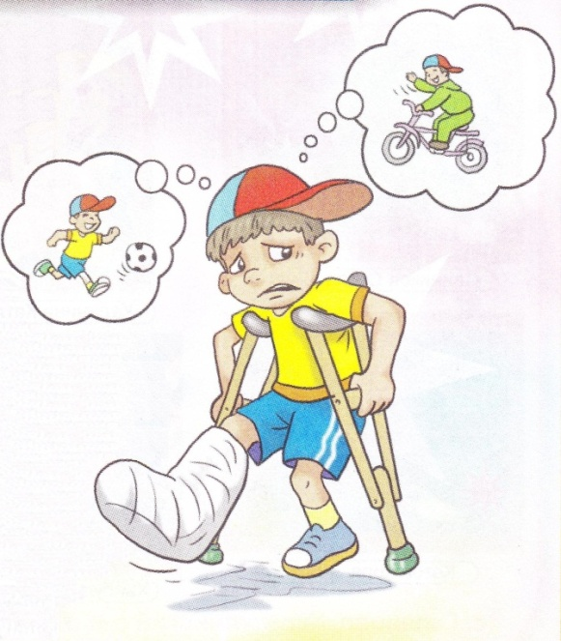
Осторожно: высота!
Детям очень нравится играть на высоте: лазить по деревьям, крышам, взбираться по лестницам и на чердаки.

Slide 10
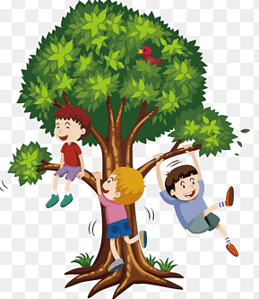
Запомните!
Хорошо подумай, прежде, чем забраться на крышу
или самое высокое дерево!
А то вместо подвижных игр, катания на
велосипеде придётся лежать в больнице.
В особо серьёзных случаях можно разбиться
насмерть или остаться инвалидом на всю жизнь.

Slide 11
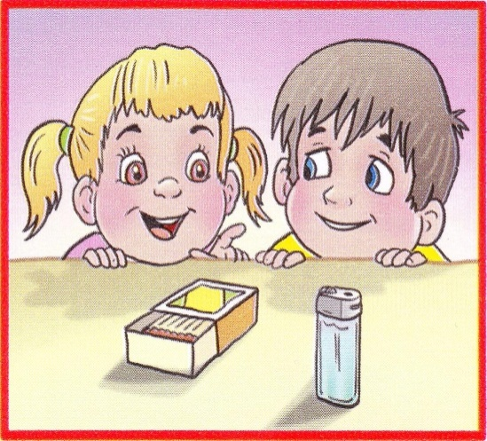
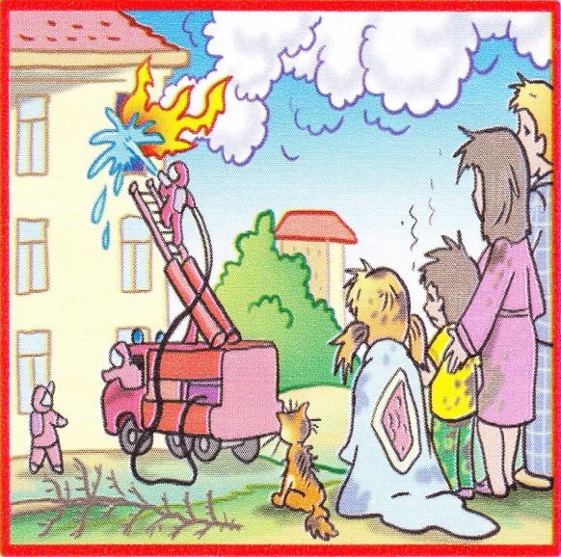
Спички детям не игрушка!
Все дети любознательны и интересуются разными предметами. Если друзья предложили поиграть со спичками, откажись!
Горящая спичка, брошенная на пол,
способна уничтожить всё вокруг.
При пожаре вызывай по телефону спасателей!

Slide 12
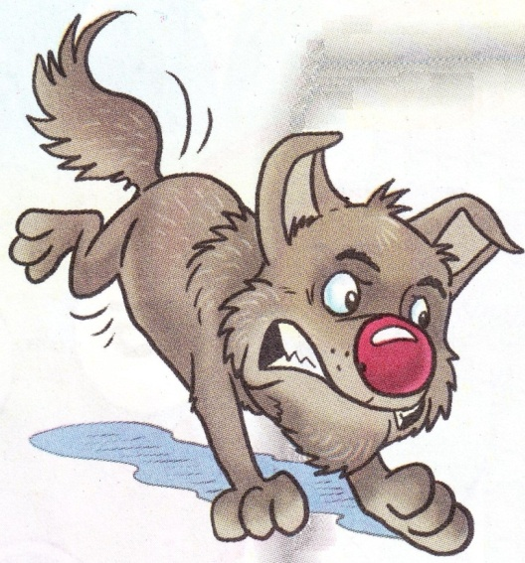

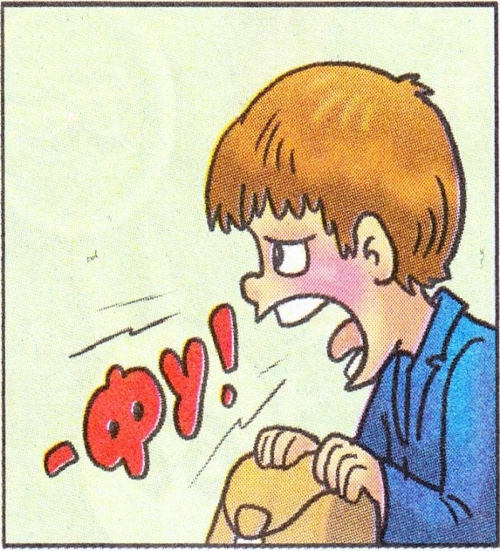
Собака бывает кусачей...
Гуляя на улице, тебе может встретиться неизвестная собака.
Не подходи к собаке!
Не маши руками!
Не убегай!
Обходи стороной бездомных собак
Скомандуй собаке команду
«Фу!»

Slide 13
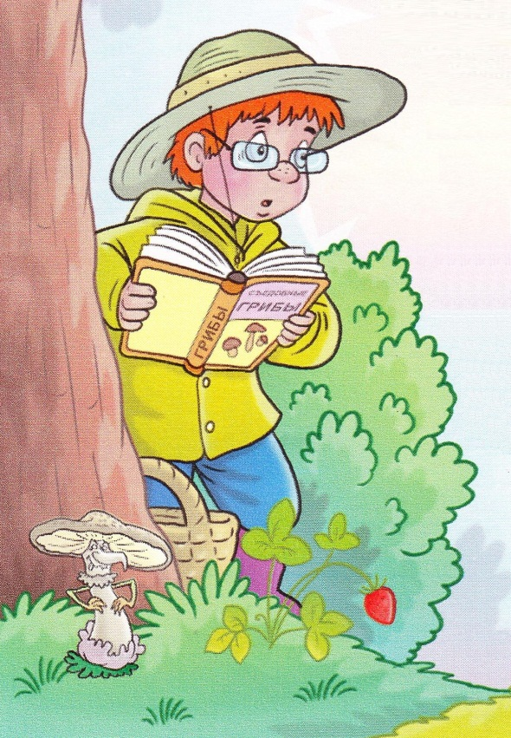


Грибы!
Отправляясь в лес , помни: некоторые грибы и
ягоды могут вызвать сильное отравление.
Собирать в дикой природе грибы и ягоды
можно только со взрослыми!

Slide 14
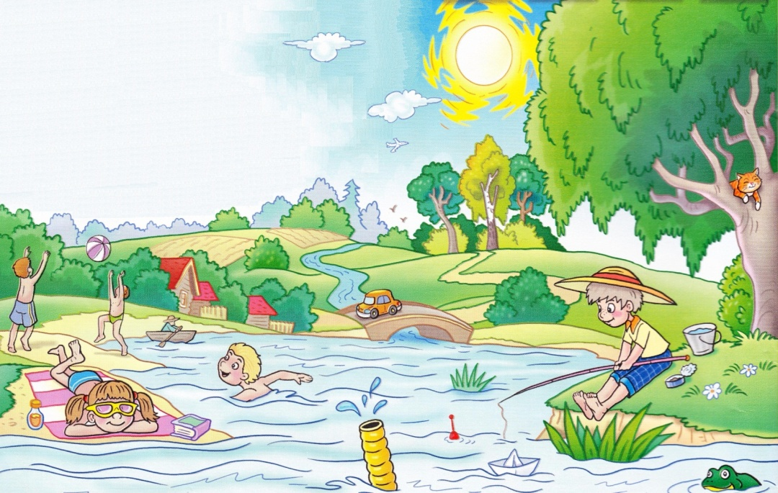
Опасность на воде!
Купайся только в хорошо знакомых местах.
Когда ты купаешься, рядом
обязательно должны быть взрослые.
Даже если ты хорошо плаваешь, не стоит
в шутку «топить» друг друга
и с кем-то бороться.

Slide 15


Счастливых каникул!!!

